Slide 1
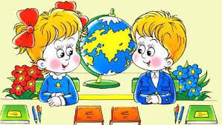
Тема уроку.
Наша мова розвивається: чому з’являються нові слова?
Л. Відута «Незрозумілі слова».
А. Качан «Звертайся до словника»

Slide 2
Доброго ранку, сонечко ясне!
Доброго ранку, земле прекрасна!
Доброго ранку, дерева багряні!
Доброго ранку, квіти духмяні!
Доброго ранку, птахи галасливі!
Доброго ранку, діти щасливі!

Slide 3
Повідомлення теми, мети уроку.
Українська мова весь час розвивається. У наш словник входять нові слова, вислови. Будьте уважними до використання невідомих вам слів. Дізнавайтесь про їх значення. Про це наше наступне оповідання Любові Відути «Незрозумілі слова».

Slide 4
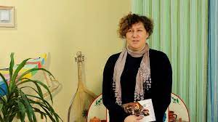
Знайомтесь,
письменниця Любов Відута
Любов Йосифівна Відута –
сучасна українська письменниця, поетеса і прозаїк.

Slide 5
Опрацювання тексту Любові Відути «Незрозумілі слова».
Читання тексту вчителем.
Підручник стор.25-27

Slide 6
Потренуйтеся читати слова правильно!
стереотипи
підслуховував
незрозумілі
заусміхалась
півколом
хвилеподібними
спроєктувала
засоромлено
зазирнув
глибоченьку
вислуховував
знайомляться
нашкодити
враження

Slide 7
Читання тексту учнями

Slide 8
Бесіда за змістом
Хто дійові особи оповідання?
Яким ти уявляєш Тарасика?
Який вислів не зрозумів хлопчик? Чи відомий він тобі?
Як би ти пояснив/пояснила значення цього слова?
Значення яких інших слів ти прагнув/прагнула з’ясувати? До яких джерел звертався/зверталася?

Slide 9
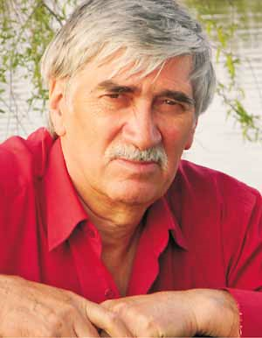
Згадаємо письменника - Анатолій Качан.
Анатолій Леонтійович Качан – український дитячий письменник, культурний діяч.

Slide 10
Опрацювання вірша Анатолія Качана «Звертайся до словника».
Підручник стор.28

Slide 11
Перевірте, чи правильно ви розумієте вислови
Бути під рукою-
бути близько, поряд

Slide 12
Перевірте, чи правильно ви розумієте вислови
Бути під рукою-
бути близько, поряд

Slide 13
Дослідить, які є словники для молодших школярів
Тлумачний словник – містить пояснення слів,
в ньому пояснюється значення слів та відтінки їх значень.

Slide 14
Тематичний словник – містить слова, які згруповано за темами і їх значення пояснюється за допомогою текстових ілюстрацій та малюнків.

Slide 15
Фразеологічний словник – містить вислови української мови. До кожного вислову подано пояснення – невеличкий текст та малюнок.

Slide 16
Домашнє завдання
Підручник, с.25-27,
перекажіть оповідання

